Slide 1
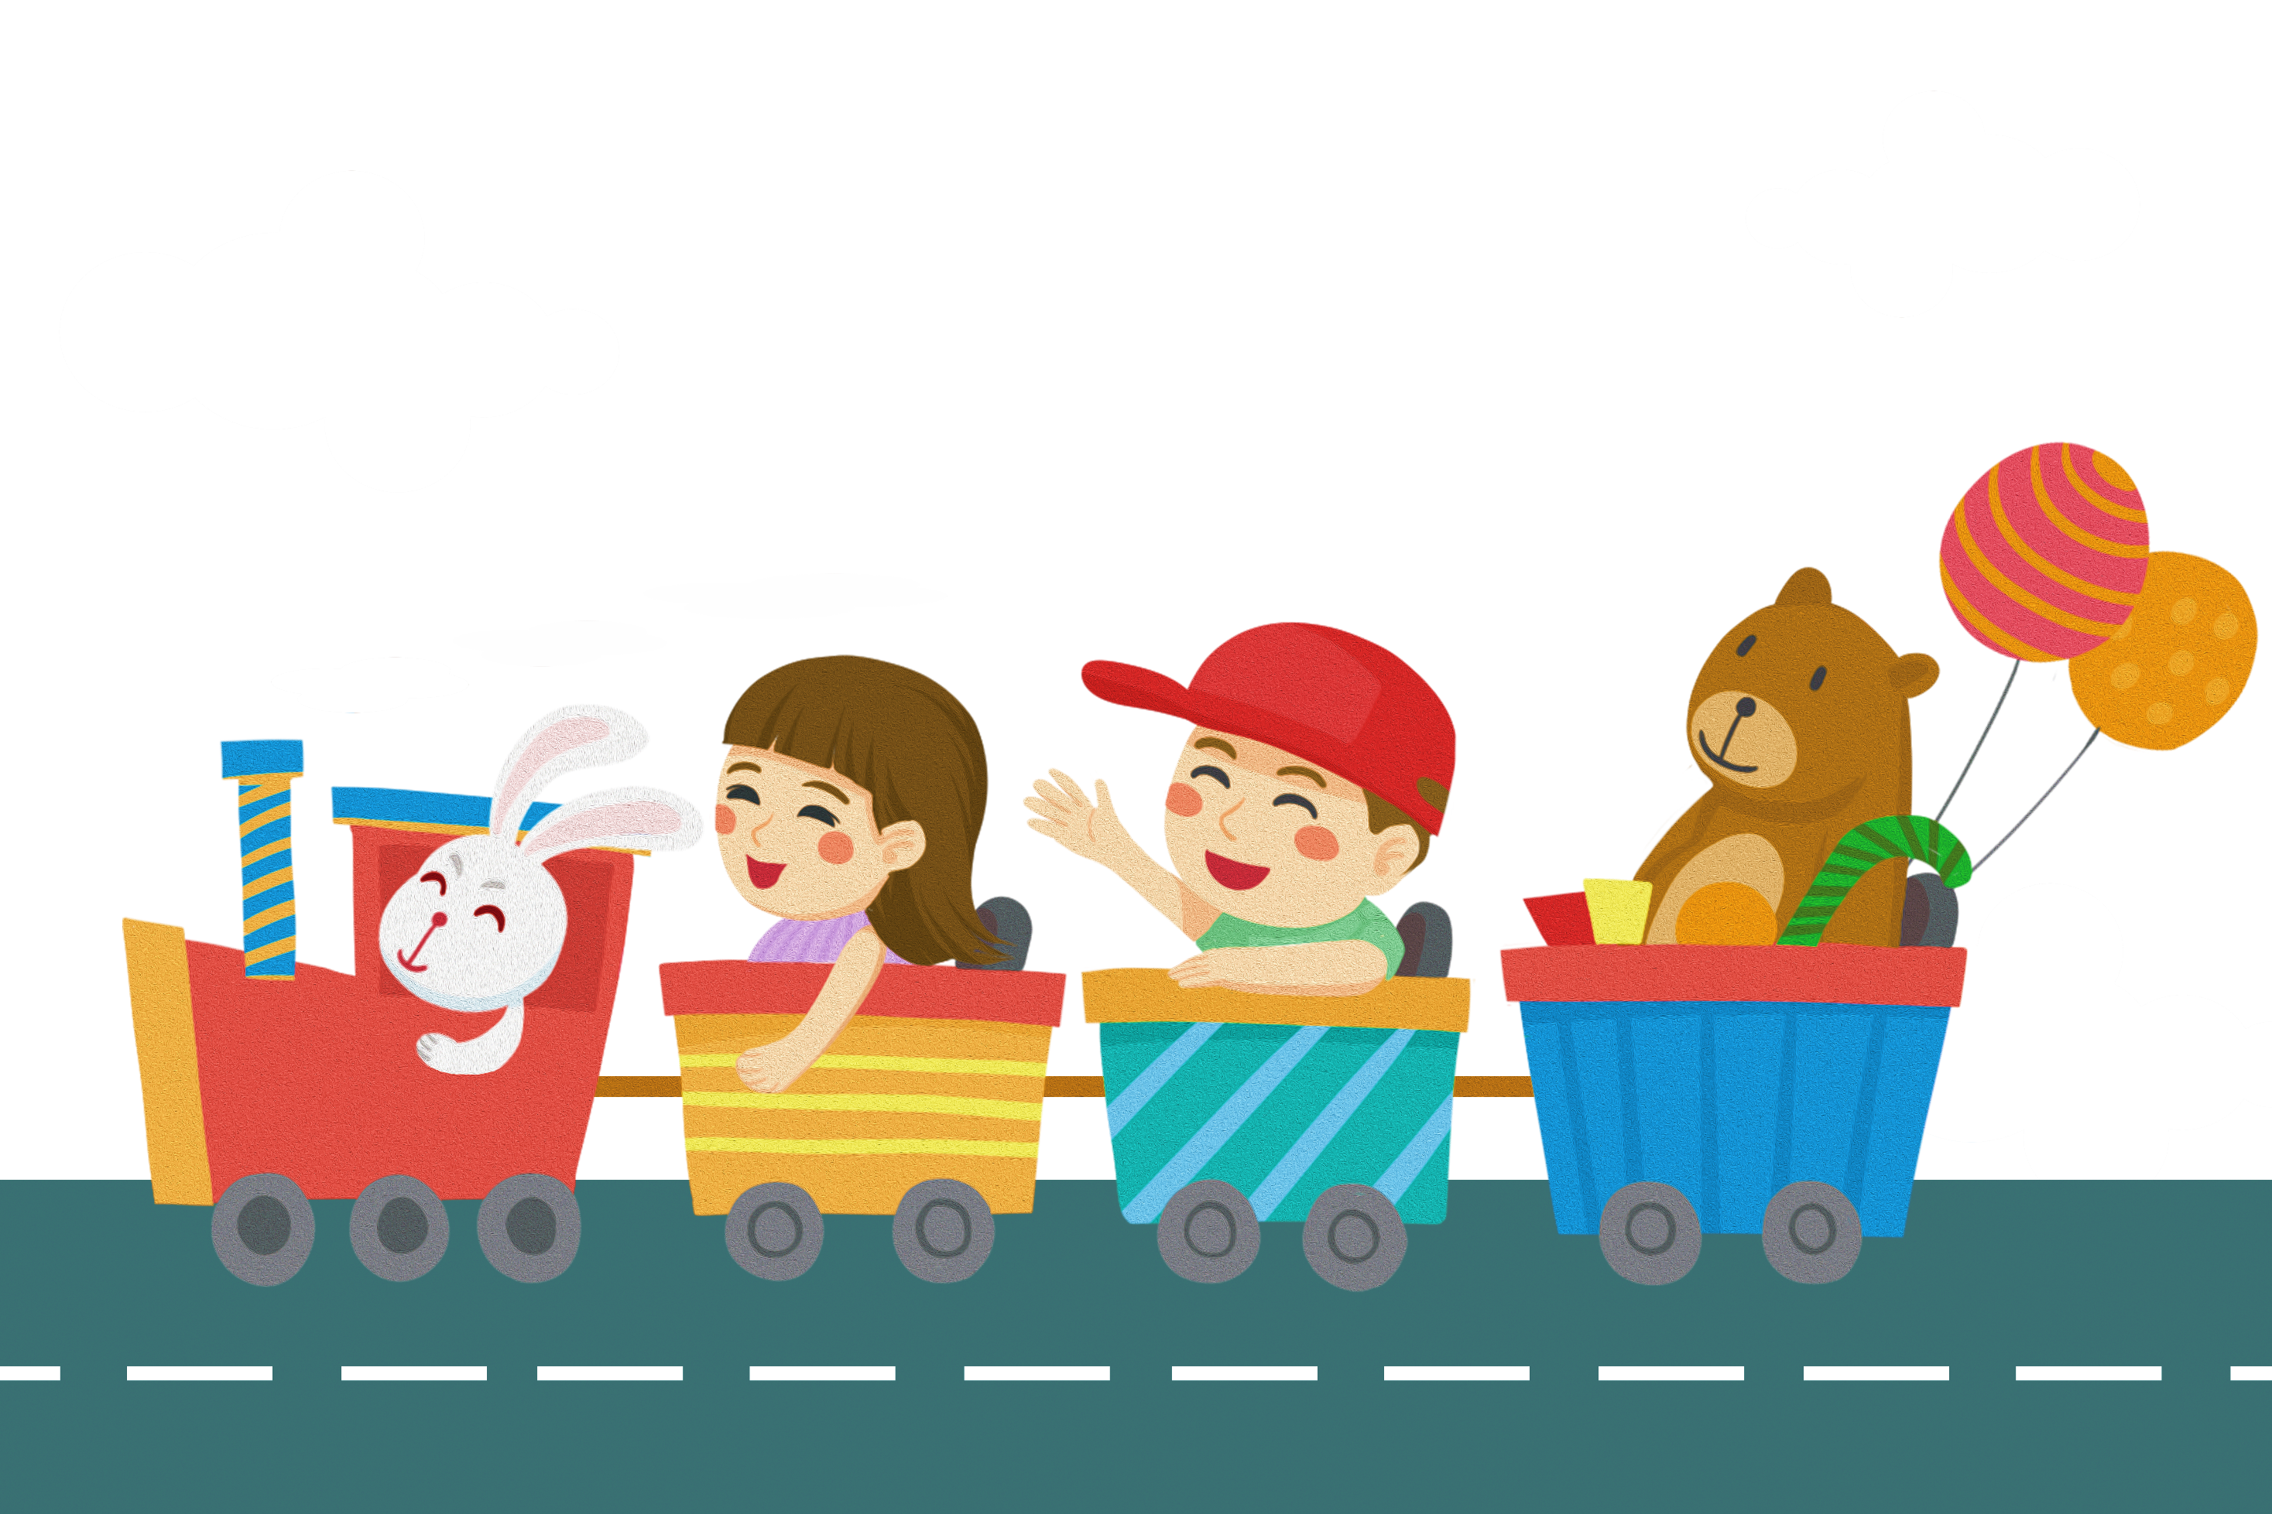

Luyện từ và câu 4

Slide 2
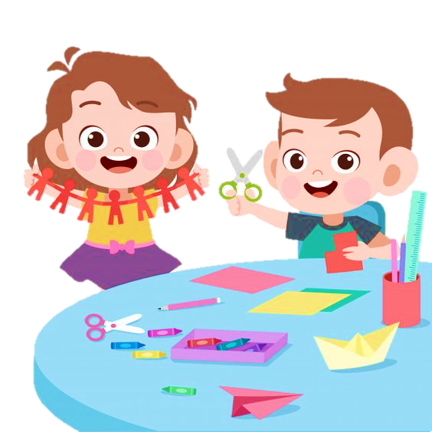
Luyện từ và câu
Động từ

Slide 3

1. Đọc lại đoạn văn sau:
Anh nhìn trăng và nghĩ tới ngày mai…
Mươi mười lăm năm nữa thôi, các em sẽ thấy cũng dưới ánh trăng này dòng thác nước đổ xuống làm chạy máy phát điện; ở giữa biển rộng, cờ đỏ sao vàng phấp phới bay trên những con tàu lớn.

Slide 4
2. Tìm các từ chỉ hoạt động của:
Anh nhìn trăng và nghĩ tới ngày mai…
Mươi mười lăm năm nữa thôi, các em sẽ thấy cũng dưới ánh trăng này dòng thác nước đổ xuống làm chạy máy phát điện; ở giữa biển rộng, cờ đỏ sao vàng phấp phới bay trên những con tàu lớn.

Slide 5






2. a) Tìm các từ chỉ hoạt động của:
nhìn
thấy
nghĩ
Anh chiến sĩ
Các em thiếu nhi

Slide 6
2. Tìm các từ chỉ trạng thái của:
Anh nhìn trăng và nghĩ tới ngày mai…
Mươi mười lăm năm nữa thôi, các em sẽ thấy cũng dưới ánh trăng này dòng thác nước đổ xuống làm chạy máy phát điện; ở giữa biển rộng, cờ đỏ sao vàng phấp phới bay trên những con tàu lớn.

Slide 7

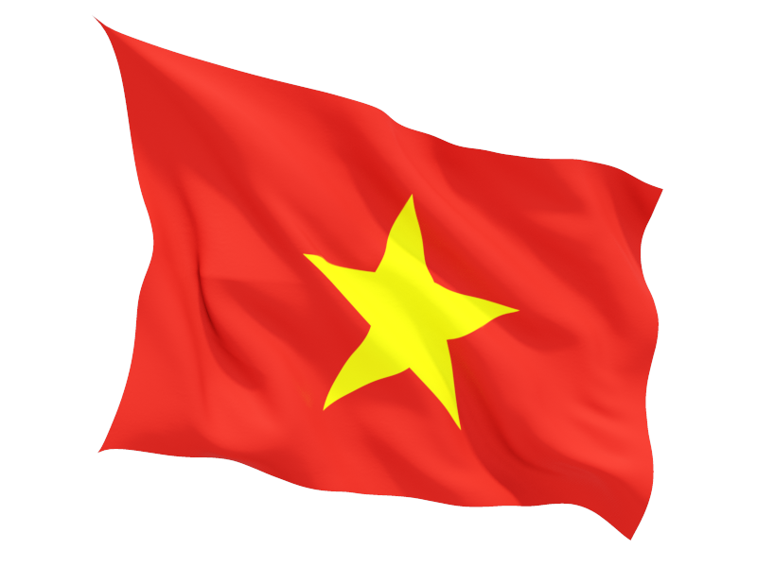
2. b) Tìm các từ chỉ trạng thái của:
đổ
bay
Thác nước
Lá cờ

Slide 8

Hoạt động
Trạng thái
nhìn
đổ
Đó là các
ĐỘNG TỪ
nghĩ
bay
thấy
Các từ nêu trên chỉ hoạt động, chỉ trạng thái của người, của vật.

Slide 9
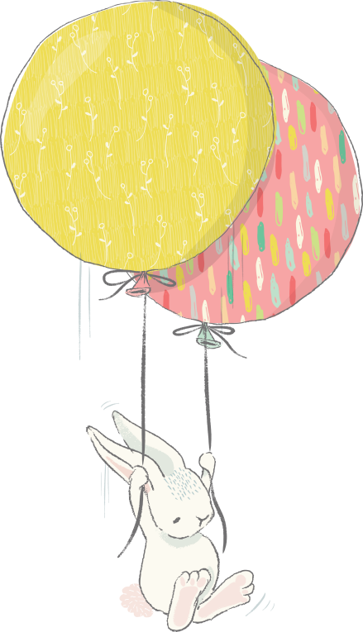

những từ chỉ hoạt động
Động từ
những từ chỉ trạng thái

Slide 10

GHI NHỚ
Động từ là những từ chỉ hoạt động và trạng thái của sự vật.

Slide 11

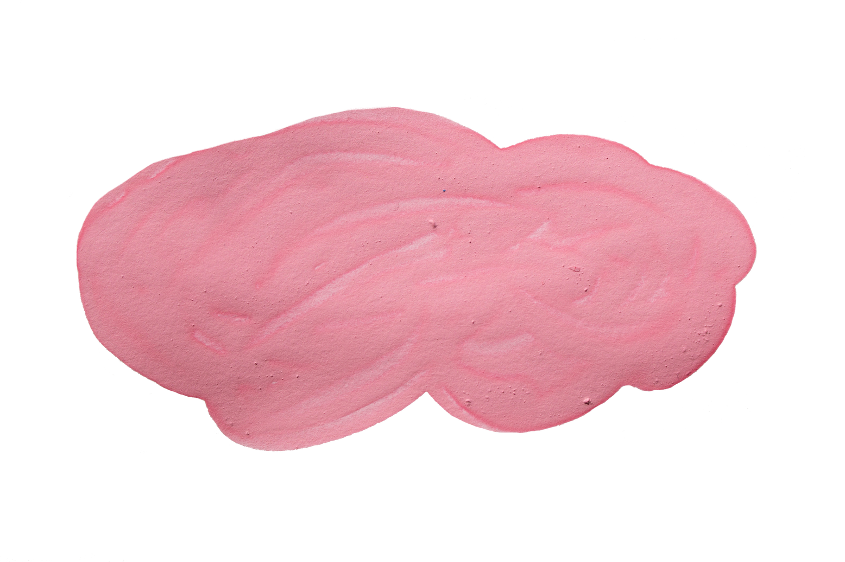
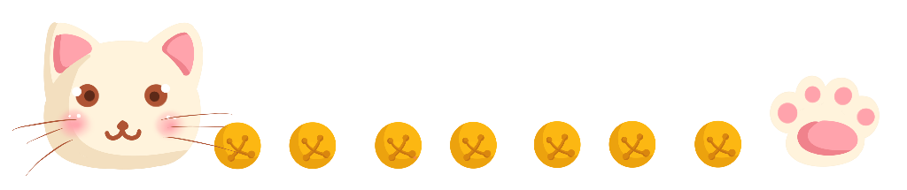
Luyện tập

Slide 12
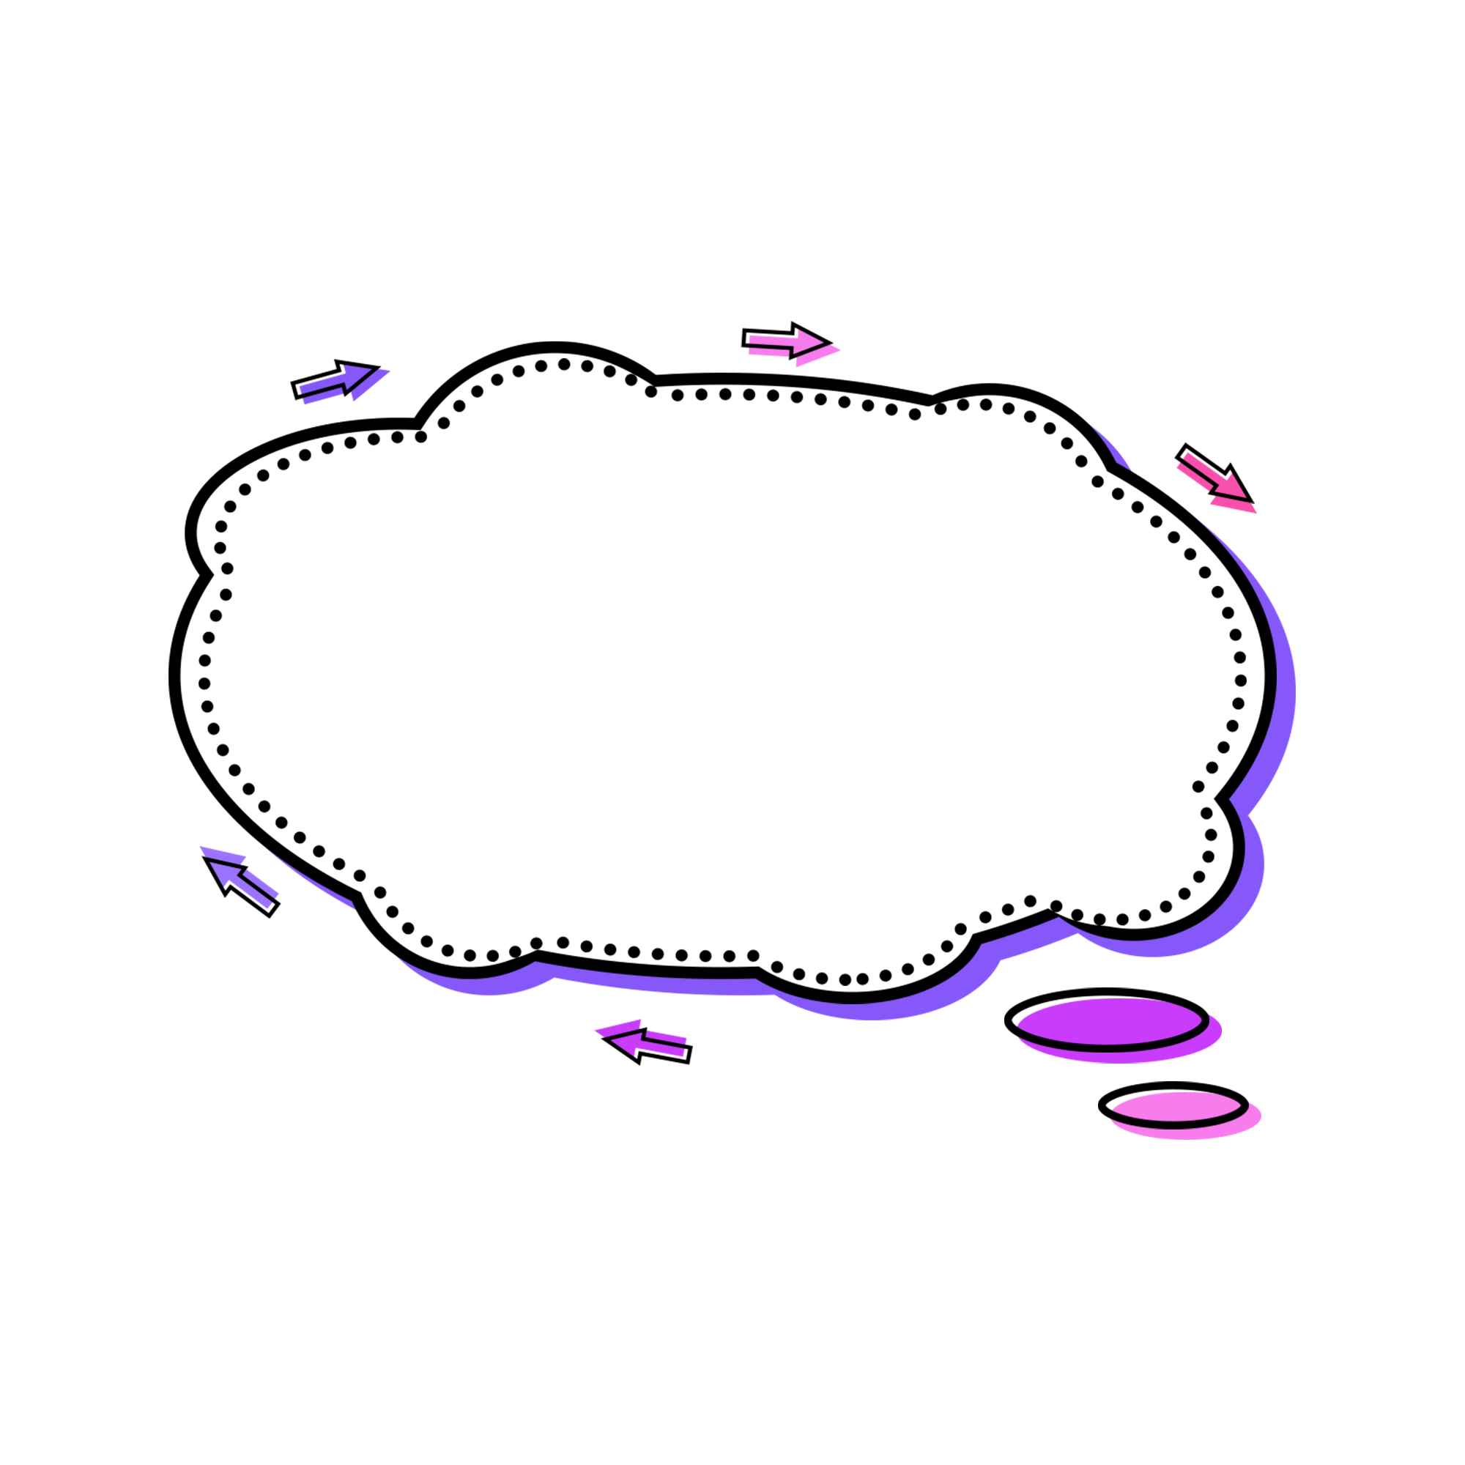


Các động từ ghi lại hoạt động và trạng thái của em khi ở nhà là:

Slide 13
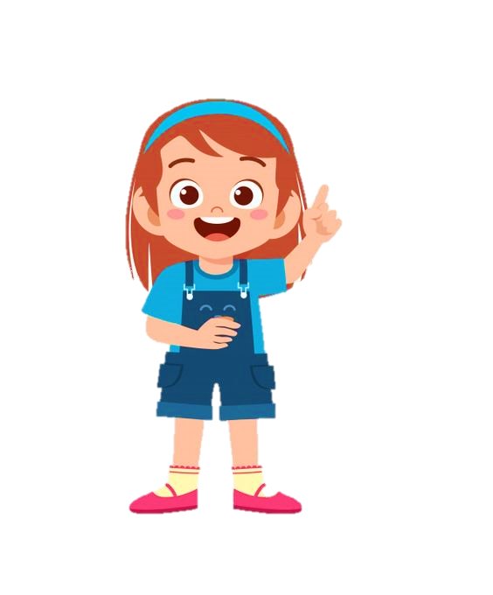

Gia đình
đánh răng
tập thể dục
rửa mặt
xem ti vi
nấu cơm
đọc sách
quét nhà
trông em bé
tưới cây
dọn dẹp

Slide 14


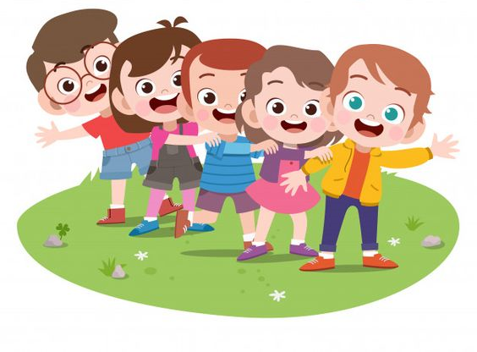
Các động từ ghi lại hoạt động và trạng thái của em khi ở trường là:

Slide 15


Nhà trường
đọc sách
viết bài
nghe giảng
vẽ tranh
làm bài
chơi đùa
trực nhật
thảo luận nhóm
sinh hoạt lớp
phát biểu

Slide 16


Bài 2: Gạch dưới động từ trong các đoạn văn sau:
a) Yết Kiêu đến kinh đô Thăng Long yết kiến vua Trần Nhân Tông.
Nhà vua: - Trẫm cho nhà ngươi nhận lấy một loại binh khí.
Yết Kiêu: - Thần chỉ xin một chiếc dùi sắt.
Nhà vua: - Để làm gì?
Yết Kiêu: - Để dùi thủng chiến thuyền của giặc vì thần có thể lặn hàng giờ dưới nước.

Slide 17
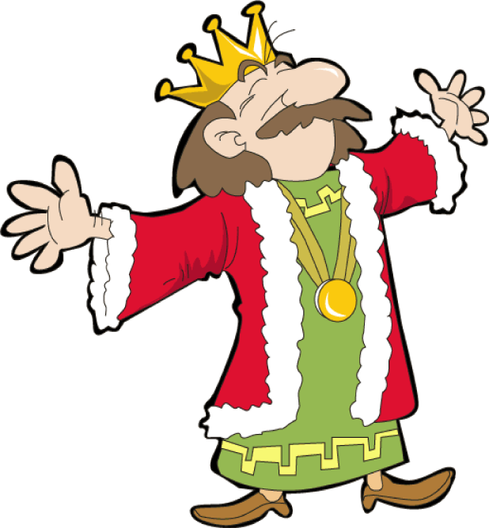

Bài 2: Gạch dưới động từ trong các đoạn văn sau:
b) Thần Đi-ô-ni-dốt mỉm cười ưng thuận.
Vua Mi-đát thử bẻ một cành sồi, cành đó liền biến thành vàng. Vua ngắt một quả táo, quả táo cũng thành vàng nốt. Tưởng không có ai trên đời sung sướng hơn thế nữa!

Slide 18


TRÒ CHƠI
Xem kịch câm

Slide 19


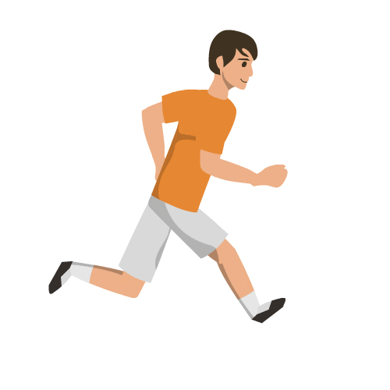
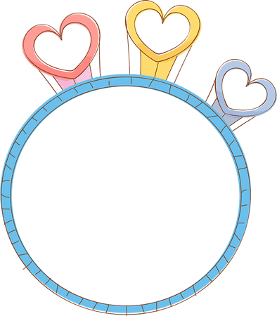

Em hãy đoán xem
đây là động từ gì?
chạy

Slide 20
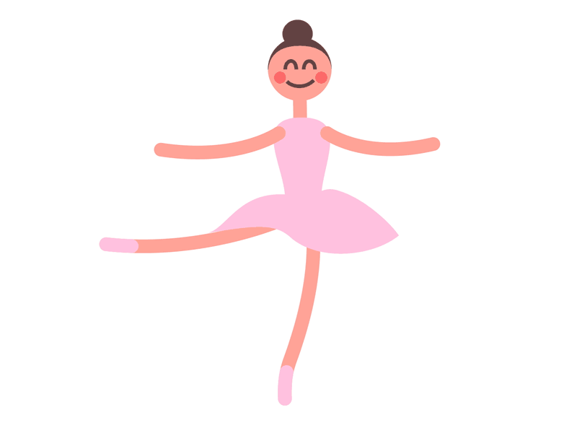

Em hãy đoán xem
đây là động từ gì?
múa

Slide 21

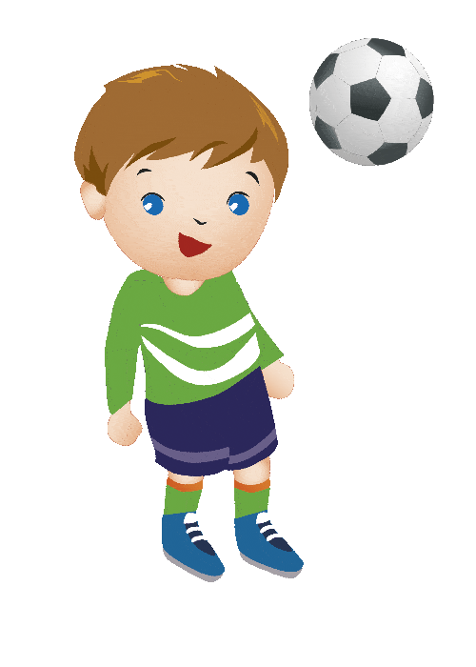
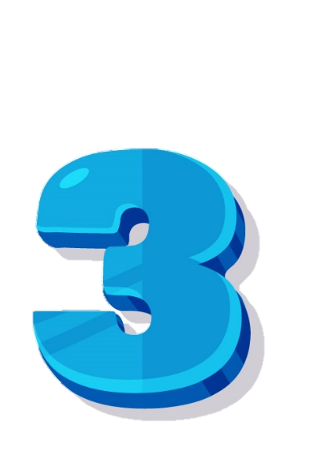
Em hãy đoán xem
đây là động từ gì?
đá banh

Slide 22



Em hãy đoán xem
đây là động từ gì?
vẽ tranh

Slide 23


Dặn dò
Làm bài vào vở Tiếng Việt
Chuẩn bị bài tiếp theo

Slide 24
Chúc em học tốt

